Slide 1
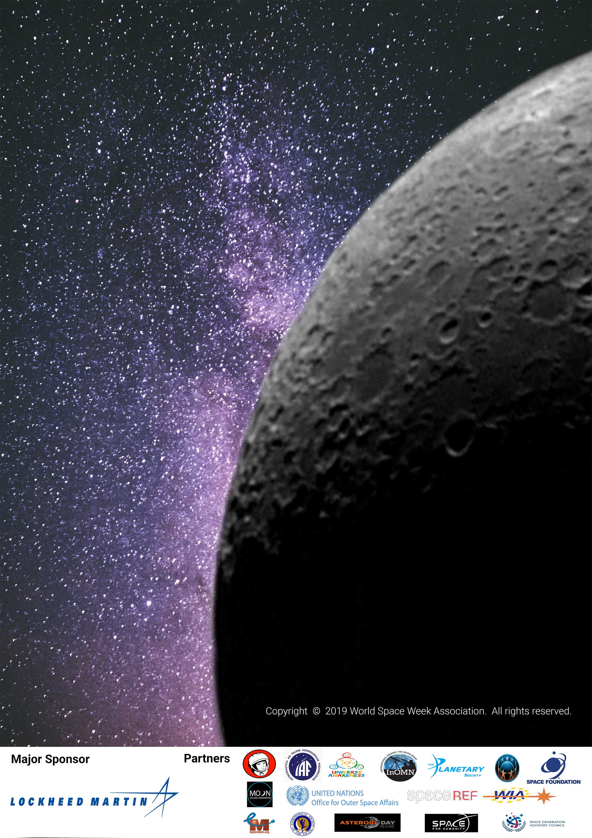
UNIVERSIDAD DE GUADALAJARA
CENTRO UNIVERSITARIO DE CIENCIAS EXACTAS E INGENIERIA
DIVISIÓN DE CIENCIAS BÁSICAS
DEPARTAMENTO DE FÍSICA
INSTITUTO DE ASTRONOMIA Y METEOROLÓGIA
IAM
SEMANA MUNDIAL
DEL ESPACIO 2019
Atrapando rayos cósmicos
Las Galaxias
Importancia de la Luna para la Habitabilidad
Observación de nuestra Estrella, el Sol
¿Que Rayos con los Rayos?
Taller de Espectroscopia
Instrumentos de Medición Meteorológica
Mi posición desde el Espacio (GPS)
Y mas…
PUERTAS
ABIERTAS
La Luna
Portal a las Estrellas
Domingo 6 de octubre, de 10:00 a 14:00 horas
Av. Vallarta #2602.Col. Arcos Vallarta, Guadalajara, Jal.

